Slide 1
TIẾT 102 + 102. BÀI 43:
TRỌNG LƯỢNG, LỰC HẤP DẪN

Slide 2
1. LỰC HÚT CỦA TRÁI ĐẤT

Slide 3
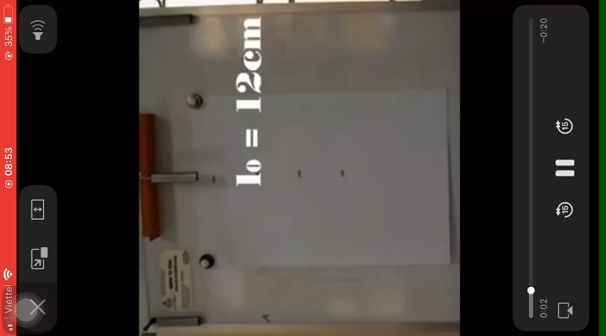

Slide 4
Hoạt động nhóm
Các nhóm thảo luận trong vòng 5 phút để hoàn thành vào phiếu học tập 1 và 2.

Slide 5
Hoạt động nhóm:
Thí nghiệm | Kết quả | Lực tác dụng | Phương của lực tác dụng | Chiều của lực tác dụng
Treo quả nặng vào lò xo
Cầm viên phấn trên cao rồi buông tay

Slide 6
Hoạt động nhóm:
Thí nghiệm | Kết quả | Lực tác dụng | Phương của lực tác dụng | Chiều của lực tác dụng
Treo quả nặng vào lò xo
Cầm viên phấn trên cao rồi buông tay
Lò xo t/d lực lên quả nặng
Thẳng đứng
Từ dưới lên trên
Lò xo dãn ra
Quả nặng t/d lực lên lò xo
Thẳng đứng
Từ trên xuống dưới
Viên phấn rơi xuống dưới
Lực hút của trái đất
Thẳng đứng
Từ trên xuống dưới

Slide 7
Bài tập 1
Điền vào chỗ trống để hoàn thành các câu sau
H1. Sau khi treo quả nặng vào lò xo thì lò xo………… và sau khi lò xo nằm cân bằng thì quả nặng ………
H2. Có ... lực tác dụng vào quả nặng là………..…… và……………
H3. Lực kéo của lò xo tác dụng vào quả nặng có phương ………… , chiều từ ……
Lực hút của Trái Đất tác dụng vào quả nặng có phương ………………chiều từ…………...
H4. Sau khi thả rơi cục tẩy thì cục tẩy …………
H5. Khi thả rơi, cục tẩy đã chịu tác dụng của …………của Trái Đất.
H6. Lực hút của Trái Đất tác dụng vào cục tẩy có phương ……….. ,
chiều từ ………
bị biến dạng
đứng yên.
2
lực kéo của lò xo
lực hút của Trái Đất.
thẳng đứng
dưới lên trên.
thẳng đứng
trên xuống dưới.
bị rơi xuống.
lực hút
thẳng đứng
trên xuống dưới.

Slide 8
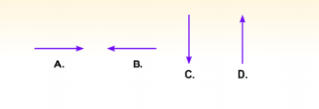
Bài tập số 2
H1. Các lực vẽ trong một mặt phẳng đứng dưới đây, lực nào có thể là lực hút của Trái Đất? Vì sao?
H2. Lực nào sau đây là lực hút của Trái Đất?
- Lực làm cho chiếc thuyền nổi trên mặt nước
- Lực kéo chiếc thuyền bị nước tràn vào chìm xuống
- Lực đẩy thuyền đi theo dòng nước.

Slide 9
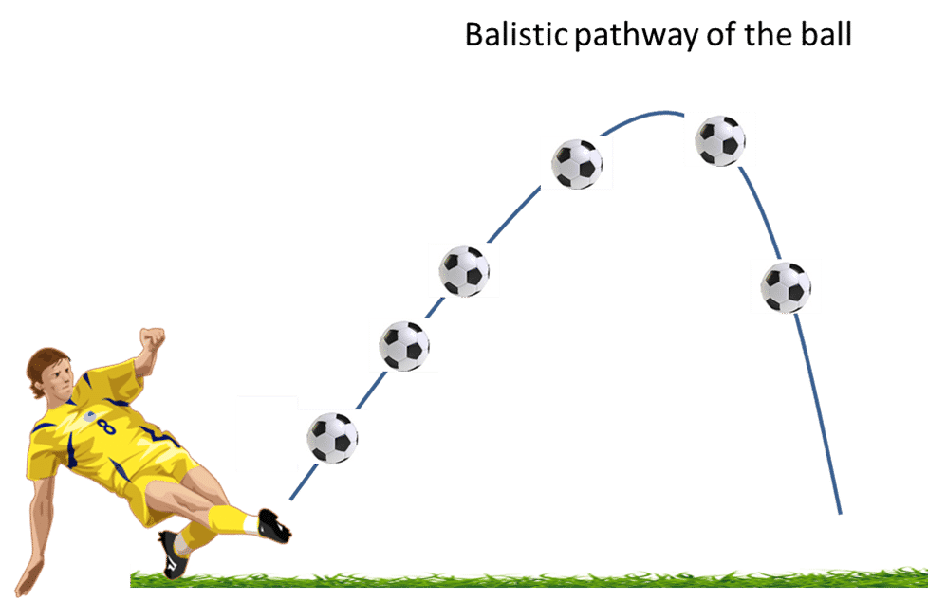

Quyển sách nằm yên trên bàn, do lực hút của Trái Đất tác dụng vào quyển sách cân bằng với lực nâng của bàn.
Đá 1 quả bóng lên cao, ta thấy quả bóng lại rơi xuống do có lực hút trái đất tác dụng lên quả bóng.

Slide 10
1. LỰC HÚT CỦA TRÁI ĐẤT
Mọi vật trên Trái Đất đều chịu tác dụng của lực hút Trái Đất
- Phương: Thẳng đứng.
- Chiều: Từ trên xuống dưới (hướng về phía Trái Đất)

Slide 11
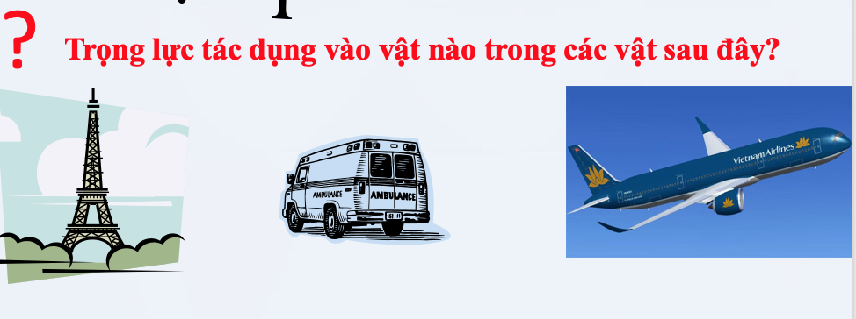

Slide 12
2. TRỌNG LƯỢNG VÀ LỰC HÚT CỦA TRÁI ĐẤT

Slide 13
2. TRỌNG LƯỢNG VÀ LỰC HÚT CỦA TRÁI ĐẤT
- Trọng lượng của một vật là độ lớn lực hút của Trái Đất tác dụng lên vật.
- Trọng lượng có kí hiệu là P.
- Đơn vị đo trọng lượng là N (Niu - tơn).
- Để đo trọng lượng của một vật ta dùng lực kế.

Slide 14
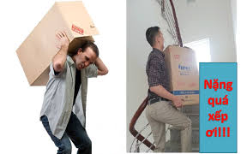
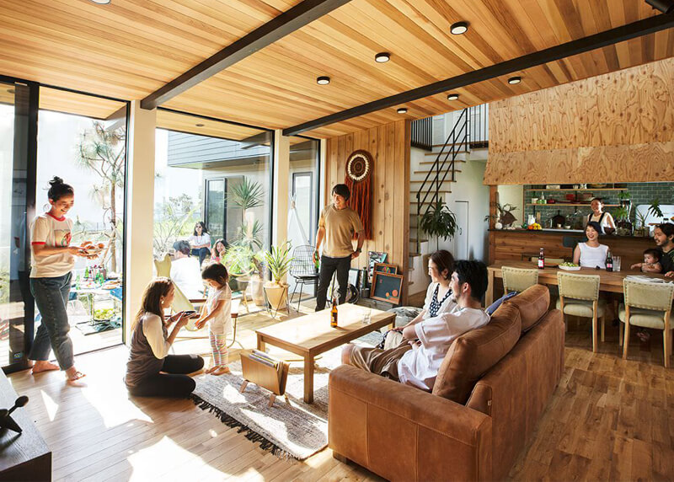
Trọng lựơng trong đời sống sinh hoạt của con người
Nhờ có trọng lượng nên con người có thể ngồi, đứng…
Khí quyển
Nhờ có trọng lượng nên con người có thể phân biệt được nặng, nhẹ của đồ vật

Slide 15
3. Trọng lượng và khối lượng

Slide 16
Hoạt động nhóm
Các nhóm làm thí nghiệm trong vòng 3 phút và hoàn thành phiếu học tập 3 và 4

Slide 17
phiếu học tập số 3
 | Trọng lượng | Khối lượng
Ý nghĩa (Là gì?) |  | .
Kí hiệu
Đơn vị
Dụng cụ đo
Mối quan hệ
Trọng lượng của một vật là độ lớn lực hút của Trái Đất tác dụng lên vật.
Khối lượng của một vật là số đo lượng chất của vật đó.
P
m
kg
N (Niu – tơn)
Lực kế
Cân
Khối lượng của vật càng lớn thì trọng lượng của vật càng lớn.

Slide 18
Hãy dùng lực kế đo trọng lượng của các quả cân khối lượng 100g,200g,500g và ghi kết quả vào bảng sau:
Phiếu học tập số 4:
Lần đo | Khối lượng (m) | Trọng lượng (P)
1 | 100g = 0,1kg
2 | 200g = 0,2kg
3 | 500g = 0,5kg
1 N
2 N
5 N

Slide 19

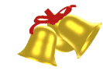









Trß ch¬i
rung chuông vàng

Slide 20
trò chơi "RUNG CHUÔNG VÀNG"
Luât chơi:
- Có 9 câu hỏi, mỗi câu hỏi có 10s để suy nghĩ trả lời. Sau 10s các em giơ bảng trả lời.
- Trả lời đúng được quyền trả lời tiếp câu hỏi sau. Trả lời sai phải dừng lại cuộc chơi.

Slide 21

rung chuông vàng
C©u hái 6
C©u hái 1
C©u hái 7
C©u hái 2
C©u hái 3
C©u hái 8
C©u hái 4
C©u hái 9
C©u hái 5

Slide 22


Rung chuông vàng
C©u hái 1
Hiện tượng nào sau đây là kết quả tác dụng của lực hút của Trái Đất?
Quả bưởi rụng từ trên cây xuống.
Hai nam châm hút nhau.
c. Đẩy chiếc tủ gỗ chuyển động trên trần nhà
d. Căng buồm để thuyền chạy treenn mặt nước
HÕt giê
1
2
3
4
5
6
7
8
9
§¸p ¸n
10s
Home

Slide 23
Rung chuông vàng
C©u hái 2
Khi thả rơi một vật, vật đó sẽ rơi xuống do chịu tác dụng của
Lực đẩy của Trái đất
Lực hút của Trái đất
Lực đẩy của Mặt Trời
Lực hút của Mặt Trời
HÕt giê
1
2
3
4
5
6
7
8
9
§¸p ¸n
10s
Home

Slide 24
Rung chuông vàng
C©u hái 3
Một người đẩy một chiếc xe đẩy trẻ em đi trên đường. Xe chịu tác dụng của
A. Lực đẩy.
B. Lực nâng của mặt đường.
C. Lực hút của Trái Đất.
D. Lực đẩy, Lực nâng của mặt đường, Lực hút của Trái Đất.
HÕt giê
1
2
3
4
5
6
7
8
9
§¸p ¸n
10s
Home

Slide 25
Rung chuông vàng
C©u hái 4
Ba khối kim loại : 1kg đồng, 1kg sắt và 1kg nhôm. Khối nào có trọng lượng lớn nhất?
A. Khối đồng
B. Khối sắt
C. Khối nhôm
D. Ba khối có trọng lượng bằng nhau.
HÕt giê
1
2
3
4
5
6
7
8
9
§¸p ¸n
10s
Home

Slide 26
Rung chuông vàng
C©u hái 5
Thả một thùng phi từ đỉnh một con dốc ta thấy thùng phi lăn được xuống chân dốc. Chuyển động của nó là nhờ tác dụng của:
A. Phản lực của mặt dốc tác dụng lên thùng phi.
B. Lực hút của Trái Đất tác dụng lên vật.
C. Lực ma sát giữa thùng phi với mặt dốc.
D. Sức đẩy của gió.
HÕt giê
1
2
3
4
5
6
7
8
9
§¸p ¸n
10s
Home

Slide 27
Rung chuông vàng
C©u hái 6
Kết luận nào sai khi nói về trọng lượng của vật?
A. Trọng lượng là độ lớn của lực hút của Trái Đất tác dụng lên vật.
B. Trọng lượng của vật tỉ lệ với khối lượng của vật.
C. Tọng lượng của vật có thể xác định bằng lực kế.
D. Trọng lượng của vật tỉ lệ với thể tích vật.
HÕt giê
1
2
3
4
5
6
7
8
9
§¸p ¸n
10s
Home

Slide 28
Rung chuông vàng
C©u hái 7
Người thợ xây dùng dây dọi để xác định:
A. Phương thẳng đứng.
B. Phương nằm ngang.
C. Phương xiên.
D. Tùy trường hợp, xác định được cả 3 phương đứng, xiên, ngang.
HÕt giê
1
2
3
4
5
6
7
8
9
§¸p ¸n
10s
Home

Slide 29
Rung chuông vàng
C©u hái 8
Trong phòng thí nghiệm: Bình, Lan, Chi móc một vật vào lò xo của một lực kế sao cho phương của lò xo là phương thẳng đứng. Lực kế chỉ 5N.
Bình: Vật này có trọng lượng là 5N.
Lan: Lực hút của Trái Đất tác dụng lên vật là 5N.
Chi: Lực đàn hồi của lò xo có độ lớn là 5N.
A. Chỉ có Bình đúng.
B. Chỉ có Lan đúng.
C. Chỉ có Chi đúng.
D. Cả 3 bạn đều đúng.
HÕt giê
1
2
3
4
5
6
7
8
9
§¸p ¸n
10s
Home

Slide 30
Rung chuông vàng
C©u hái 9
Trọng lượng của vật trên Mặt Trăng bằng lần so với trọng lượng của vật đó trên Trái Đất. Vậy một người có khối lượng
nếu đến Mặt Trăng thì trọng lượng của người đó trên Mặt Trăng là bao nhiêu?
100N
HÕt giê
1
2
3
4
5
6
7
8
9
§¸p ¸n
10s
Home

Slide 31
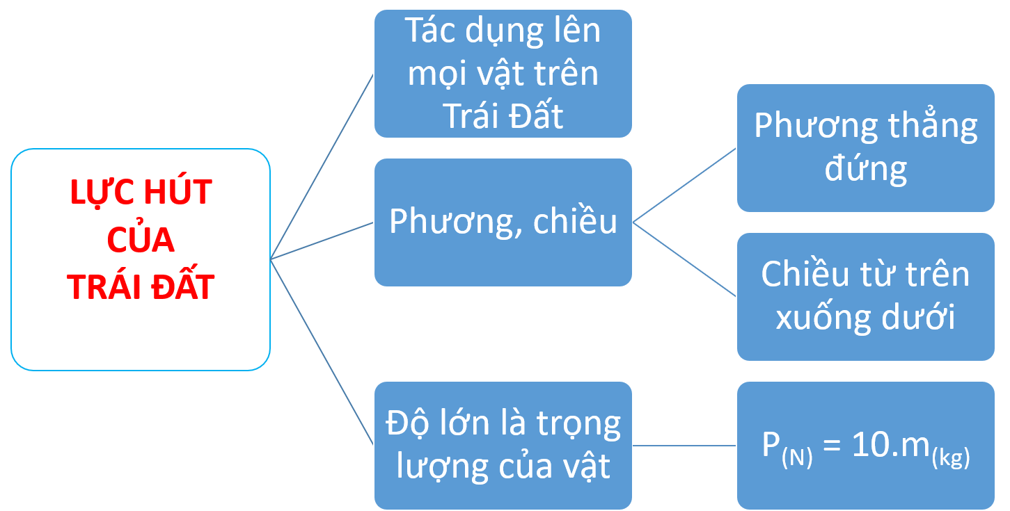

Slide 32
HƯỚNG DẪN VỀ NHÀ
- Xem lại các nội dung bài học và bài tập đã làm trong tiết học.
Hoạt động theo nhóm:
-Tìm hiểu trong xây dựng để xây được các bức tường thẳng đứng người thợ đã dùng dây dọi. Em hãy tìm hiểu cấu tạo và tác dụng của dây dọi.
- Chuẩn bị giờ sau: các vật liệu để chế tạo dây dọi.
- Làm thế nào có thể dùng dây dọi kiểm tra xem bức tường, cột nhà có được xây thẳng đứng không?
- Đọc trước phần: Lực hấp dẫn.

Slide 33
TIẾT 102 :
4. LỰC HẤP DẪN

Slide 34


Slide 35
Trái đất hút quả táo thì quả táo có hút trái đất không? Nếu có thì lực này gọi là gì?

Slide 36
4. Lực hấp dẫn.
- Mọi vật có khối lượng đều hút lẫn nhau. Lực hút này được gọi chung là lực hấp dẫn.
-Trái Đất hút quả táo thì quả táo cũng hút Trái Đất, lực này là lực hấp dẫn hoặc lực hút.
- Trang phục của các nhà tu hành vĩ trụ có khối lượng khoảng 50 kg. Họ vẫn có thể di chuyển dễ dàng trên Mặt Trăng vì trên Mặt Trăng, mọi vật chịu lực hấp dẫn nhỏ hơn nhiều lần so với trên Trái Đất.

Slide 37



Người ta thường dùng khái niệm "trọng lượng”của một vật ở trên một thiên thể nào đó để chỉ độ lớn lực hấp dẫn của thiên thể dó lên vật.
Vật thể | Hình ảnh | Khối lượng ×10²¹ kg | Khối lượng so với Trái Đất | Gia tốc trọng trường so với Trái Đất | Vật có khối lượng 1 kg thì lực hấp dẫn có độ lớn là
Mặt Trời |  | 1989100000 | 332837 | 28,02 | 280,2 N
Sao Mộc |  | 1898600 | 317,83 | 2,535 | 25,35 N
Sao Thổ |  | 568460 | 95,159 | 1,06 | 10,6 N

Slide 38
trò chơi “VƯỢT QUA THỬ THÁCH"
Luât chơi:
- Chia đội chơi, đại diện đội chơi giơ tay giành quyền trả lời, đội chơi nào giơ tay đúng luật và nhanh nhất được chọn sẽ trả lời câu hỏi.
- Nếu câu trả lời chưa chính xác, còn thiếu sót, các đội còn lại giơ tay sau hiệu lệnh để giành quyền trả lời bổ sung.

Slide 39

1
2
3
4

Slide 40
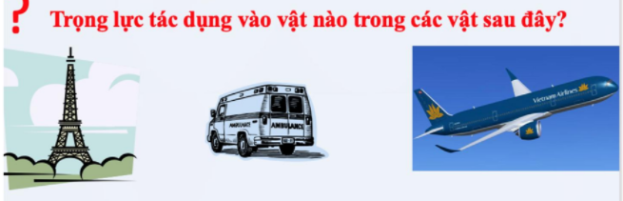
Câu 1: Lực hút của Trái Đất tác dụng lên vật nào trong các vật dưới đây?
Lực hút của Trái Đất tác dụng vào tất cả các vật trên.

Slide 41
Câu 2: Quả táo rụng xuống sẽ chuyển động theo phương nào?
Phương thẳng đứng hướng về phía trái đất

Slide 42
Câu 3: Có bạn viết 10 kg = 100 N. Bạn đó viết đúng hay sai? Vì sao?
Sai vì kg là đơn vị đo khối lượng, N là đơn vị đo lực.

Slide 43
Câu 4: Một quả cân có khối lượng là 250 g. Tính trọng lượng của quả cân.
P = 10. m = 10 . 0,25 = 2,5 (N)

Slide 44
HOẠT ĐỘNG TRẢI NGHIỆM
Chế tạo dây dọi và kiểm tra bức tường hay cột nhà có được xây thẳng đứng hay chưa?

Slide 45
EM ĐÃ HỌC
 Lực hút của các vật có khối lượng gọi là lực hấp dẫn.
 Trọng lựơng có phương thẳng đứng và có chiều hướng xuống ( hướng về Trái Đất ).
 Trọng lượng của vật là độ lớn lực hút của Trái Đất tác dụng lên vật.
 Khối lượng của vật là số đo lượng chất của vật.

Slide 46
HƯỚNG DẪN VỀ NHÀ
 Học thuộc bài, và đọc trước bài sau “lực ma sát”
 Chuẩn bị tranh ảnh có suất hiện lực ma sát, máng nghiêng và 1 xe lăn, dây .

Slide 47


TIẾT HỌC ĐẾN ĐÂY LÀ HẾT
XIN CẢM ƠN QUÝ THẦY CÔ!

